Slide 1
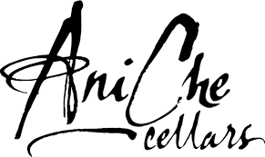
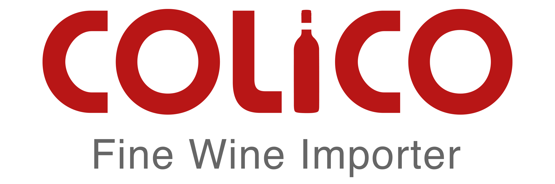
세븐 게이블스
7 Gables
와이너리
국가
지역
포도품종
AniChe Cellars
미국(USA)
Underwood, Washington
Syrah 45%, Grenache 38%, Mourvedre 12%
Roussanne 3%, Marsanne 2%
타입
알코올
용량
숙성
Red
14.2%
750ml
16개월 오크통 숙성
SWEETNESS
BODY
DRY
SWEET
LIGHT
FULL
Tasting Notes
진한 루비색을 띠며, 주 품종 쉬라에서 제공되는 서양자두(Plum), 오디(Mulberry)향의 base위에 꽃 향이 맨 먼저 후각을 자극하며 스파이시향이 마지막을 장식 함.
검붉은 과일향, 제비꽃향과 Red Meat향 역시 살짝 느껴지는 부드러운 탄닌의 미디엄 바디 와인 임.
특징
세븐 게이블스는 나다니엘 호손의 ‘일곱 박공의 집(The House of Seven Gables)’ 에서 영감을 받아 이름 지어진 와인 임.
프랑스 샤또네프 뒤 빠쁘 지역의 Winemaking에 영향을 받아 화이트 품종인 루산느(Roussanne)와 마르산느(Marsanne)를 함께 브랜딩 함.
세븐 게이블스

